Slide 1
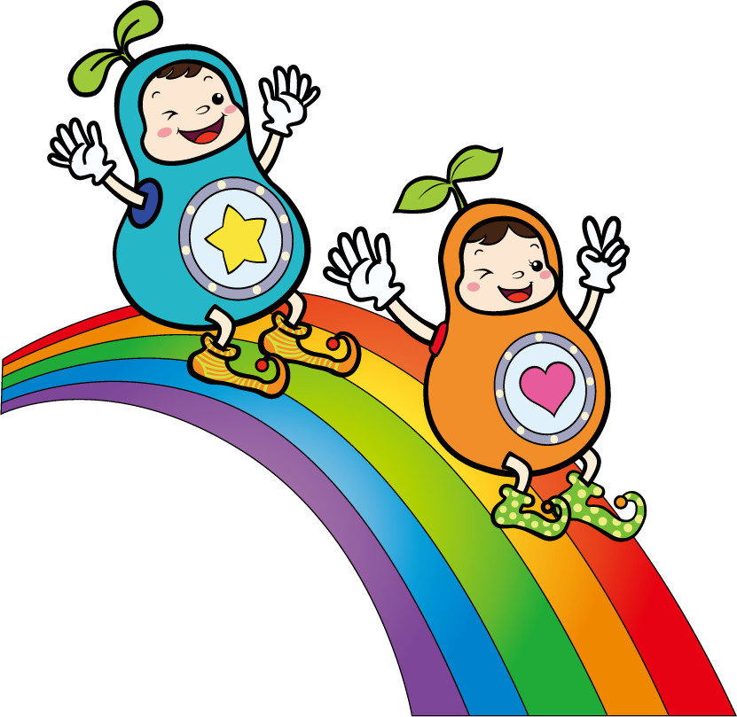

무지개마을
사전안전교육

Slide 2
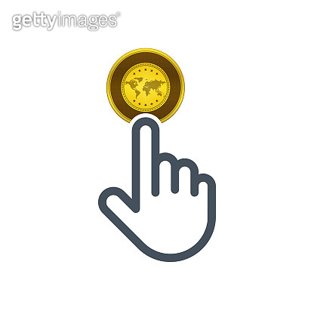
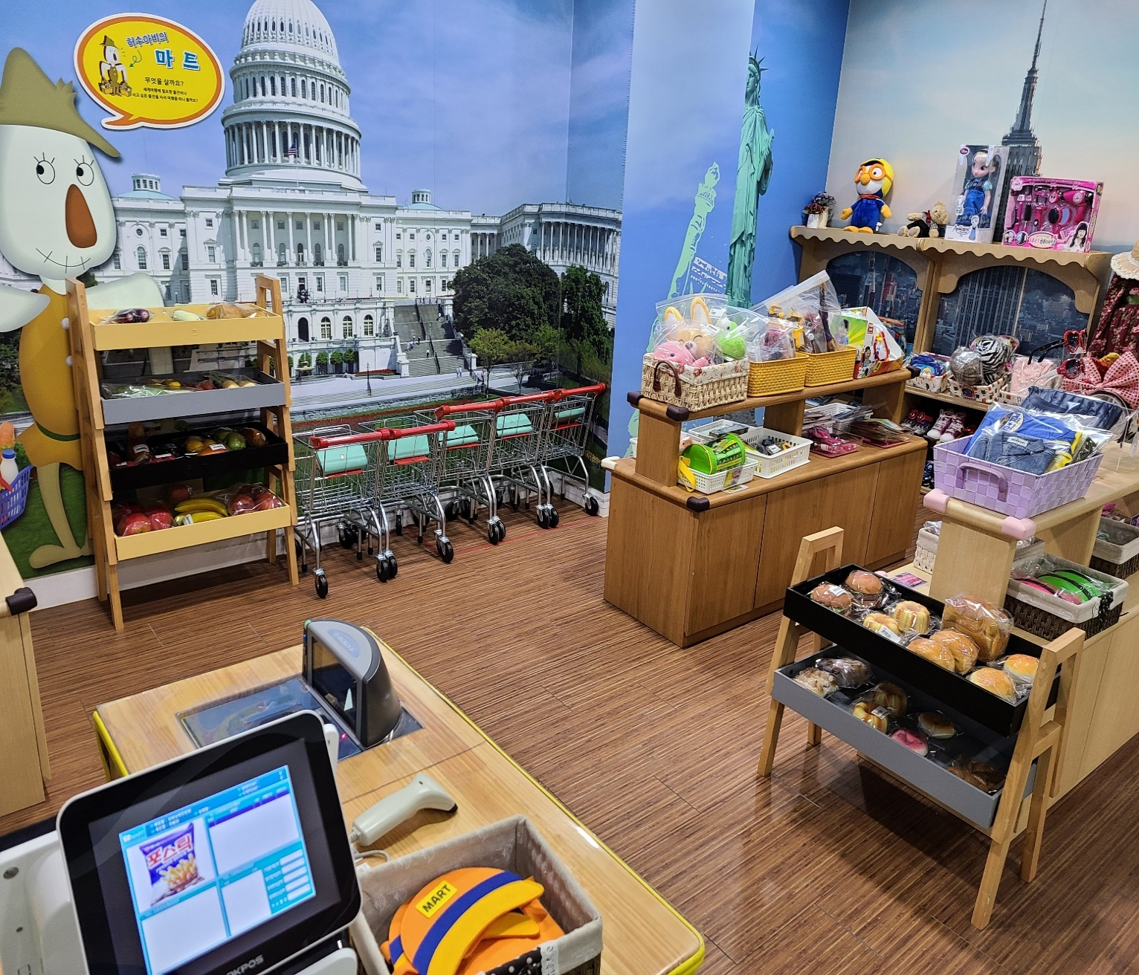


허수아비마트
이용방법
마트 체험을 통하여 물건을 파는 사람과
사는 사람의 역할을 경험해요
주의해요
계산 할 때 차례를 잘 지켜요
물건을 구입한 후 장바구니에 물건을 담아서 제자리에 정리해요
안전약속
쇼핑 카트를 이용할 때는 부딪치지
않도록 조심해요

Slide 3
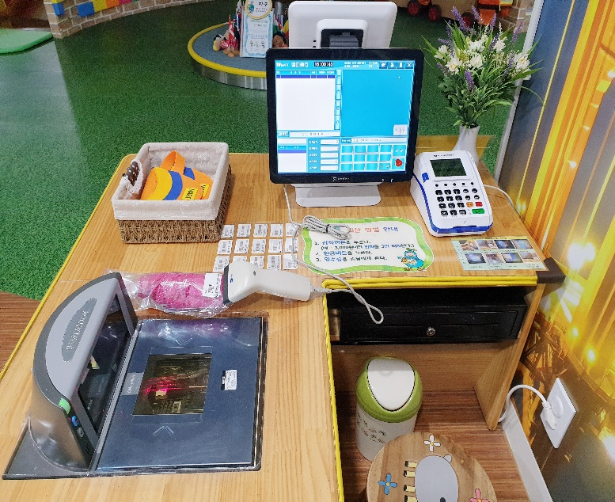
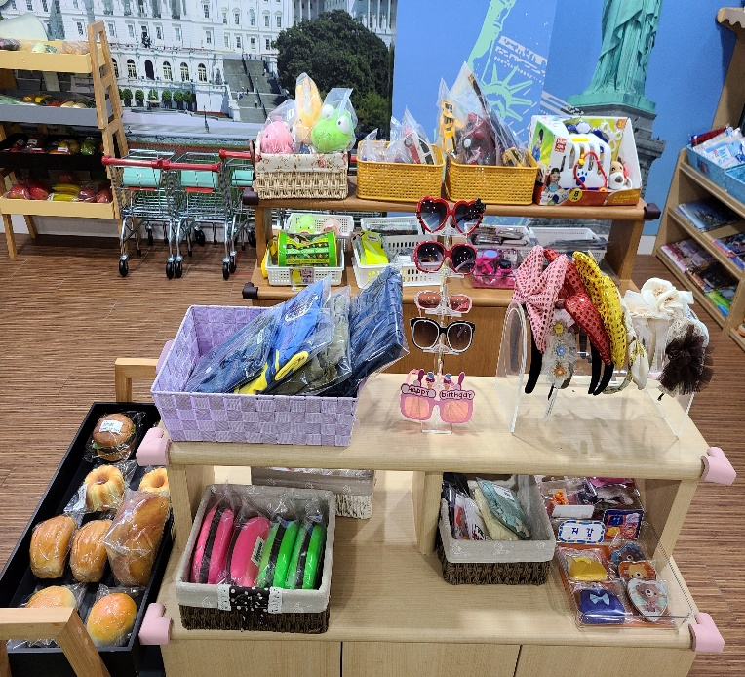
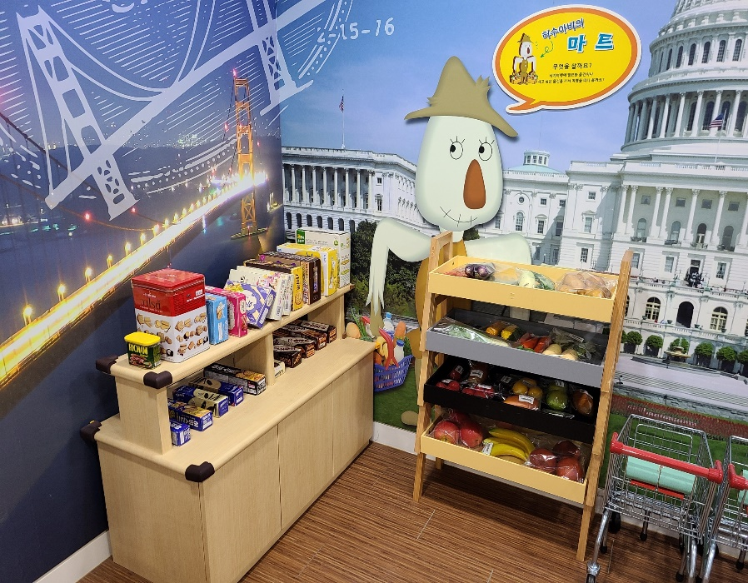
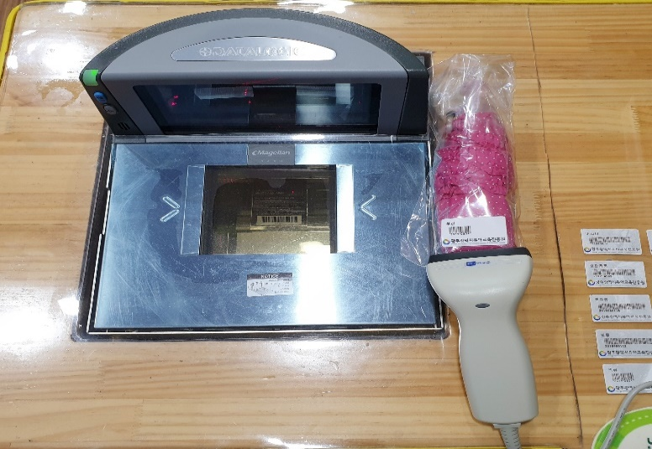
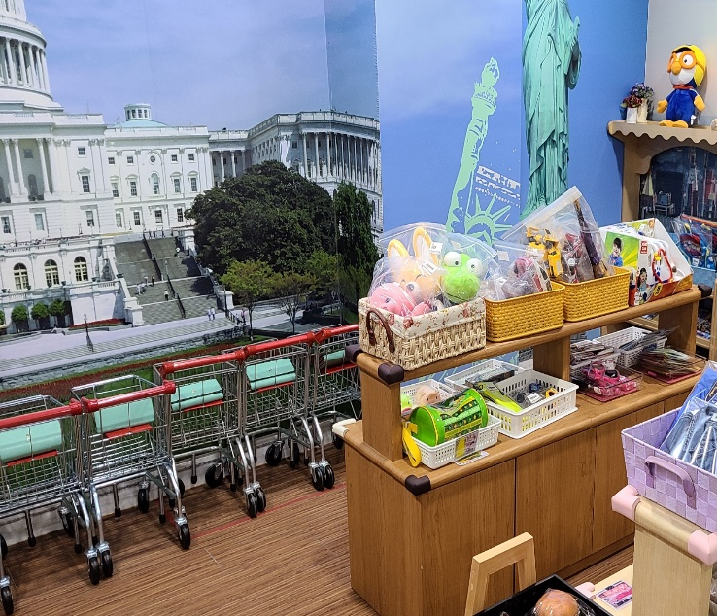
허수아비마트
구입할 수 있는 여러가지 물건
물건을 계산하는 곳
바코드리더기로 바코드스티커를 찍으면 삑 소리가 나요

Slide 4
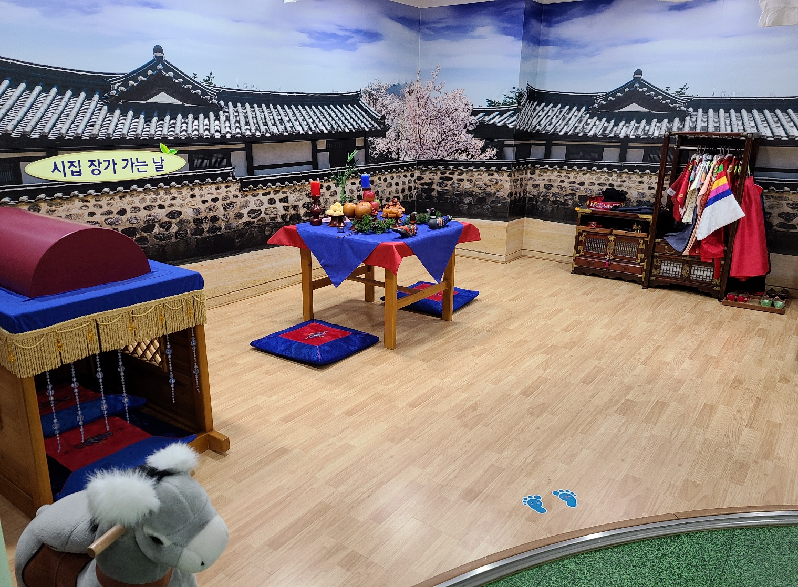
시집.장가
가는 날
이용방법
우리나라 전통혼례를 경험해 보아요
주의해요
말은 정해진 장소에서만 타요
안전약속
한복을 입고 이동할 때는
걸어 다녀요

Slide 5
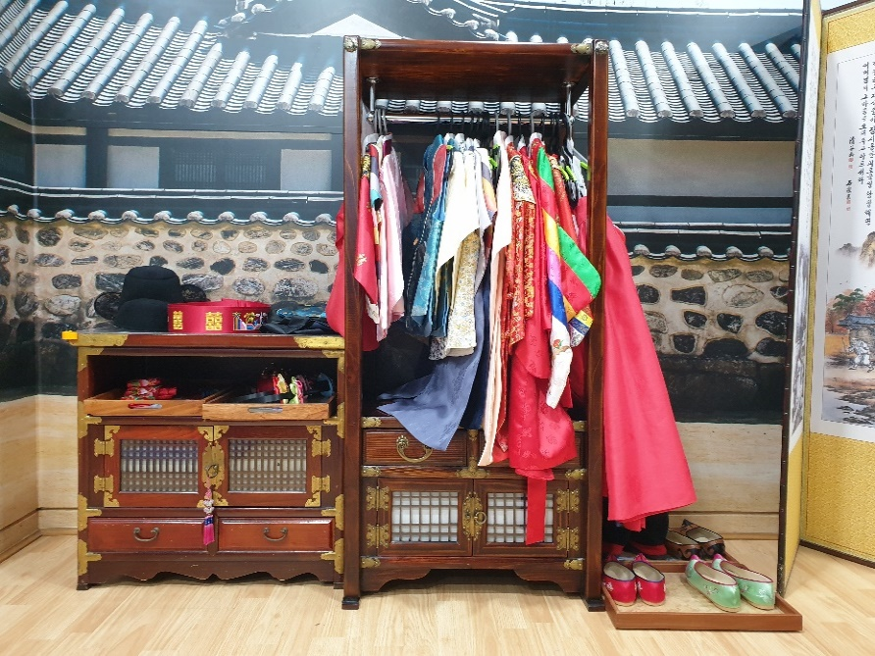
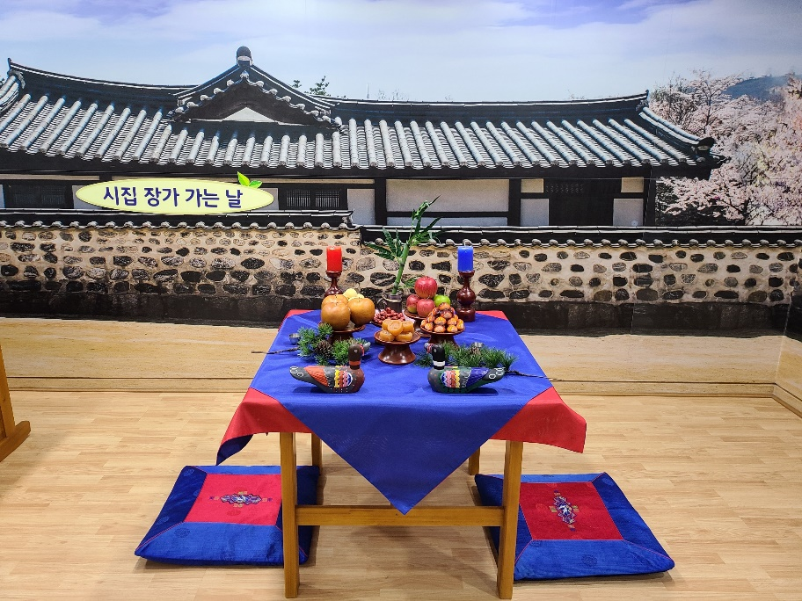
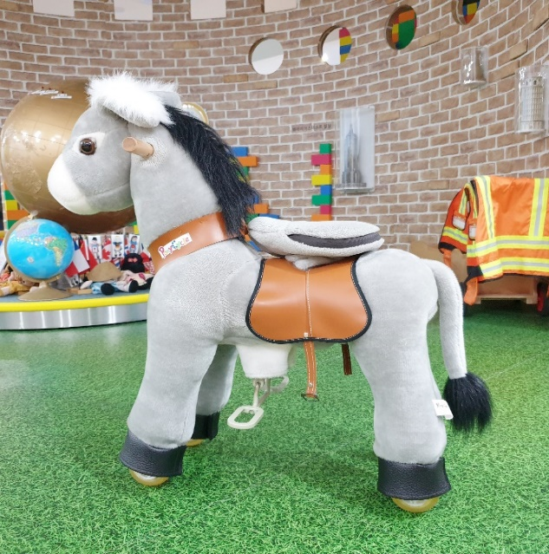
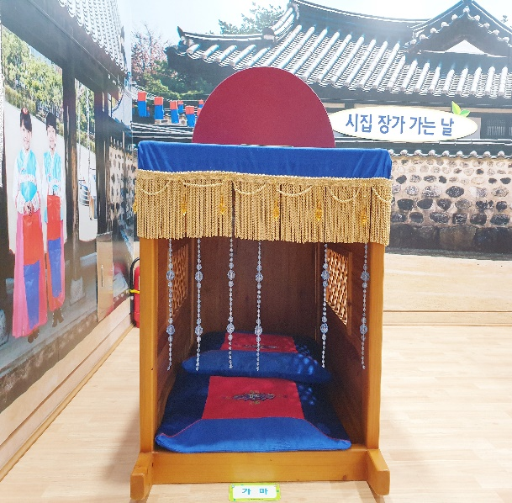
시집.장가
가는 날
한복을 입어요
초례상에서 전통혼례를 경험해요
말을 타요
가마를 타요

Slide 6
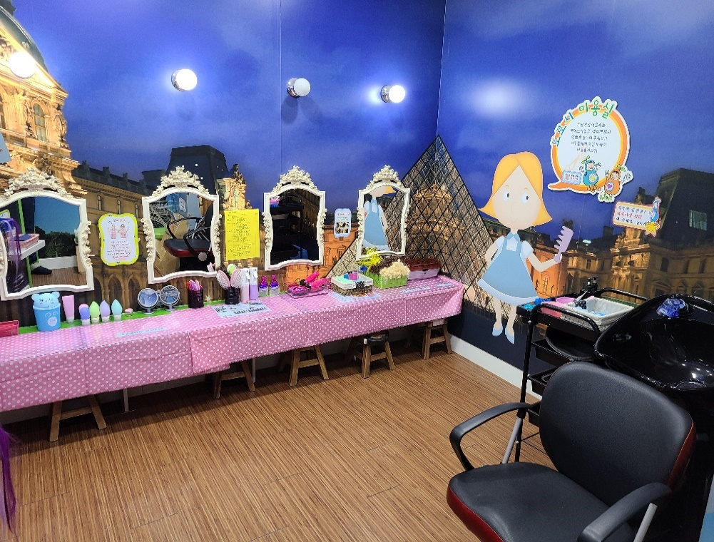
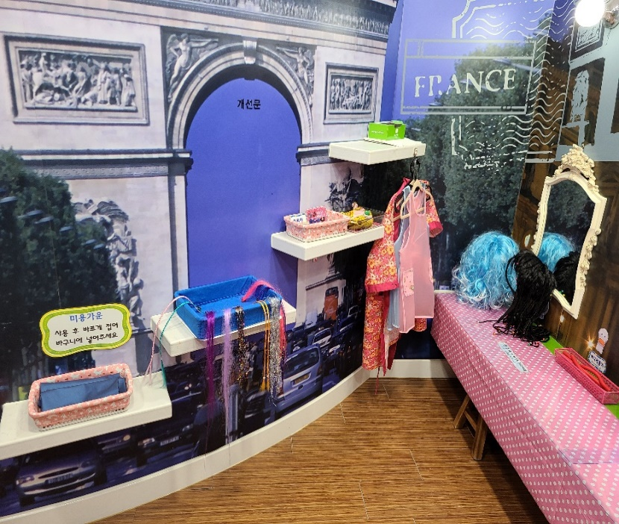
도로시
미용실
이용방법
다양한 재료와 미용도구들을 이용하여
머리와 몸을 꾸미며 미용실 놀이를 경험해요
주의해요
친구들과 미용도구들을 나눠서 이용해요
안전약속
미용도구들을 조심해서 사용해요

Slide 7
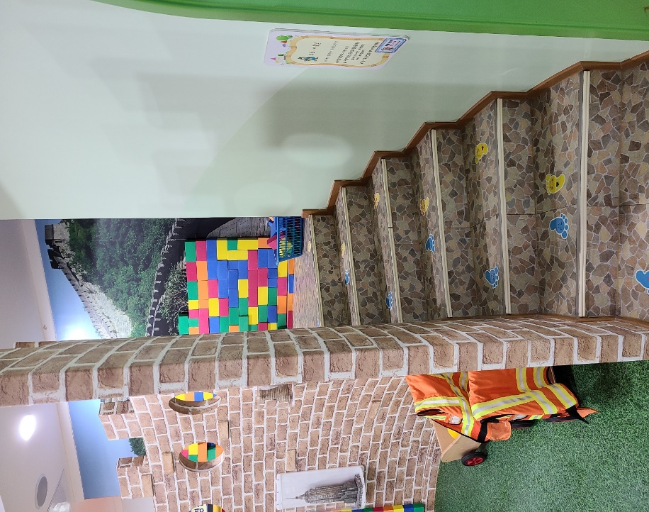
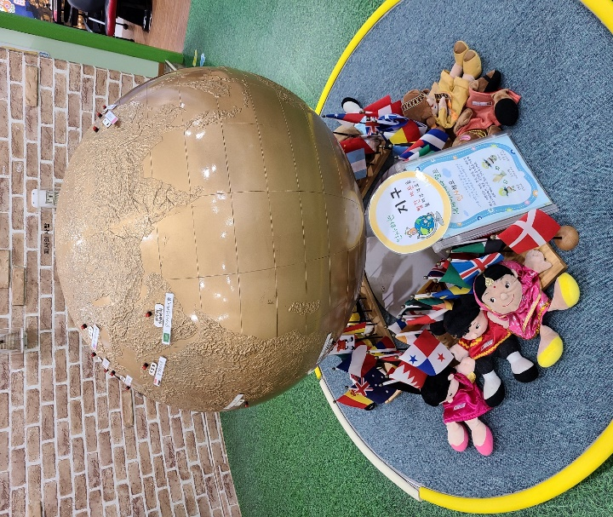
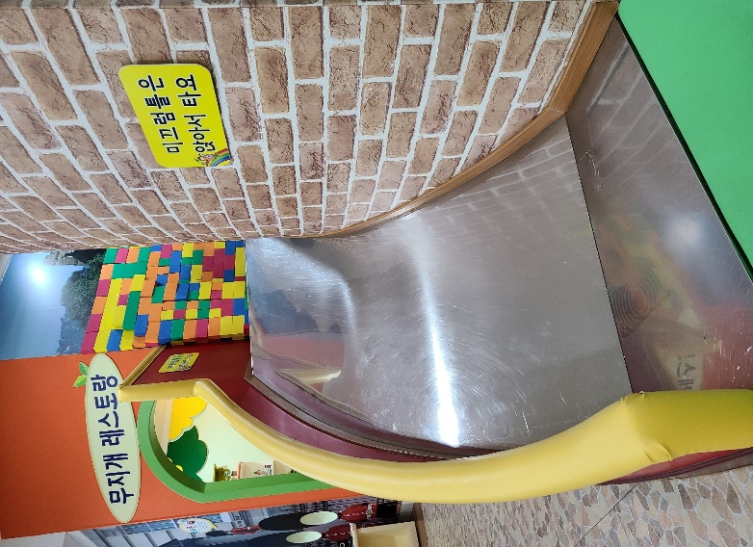
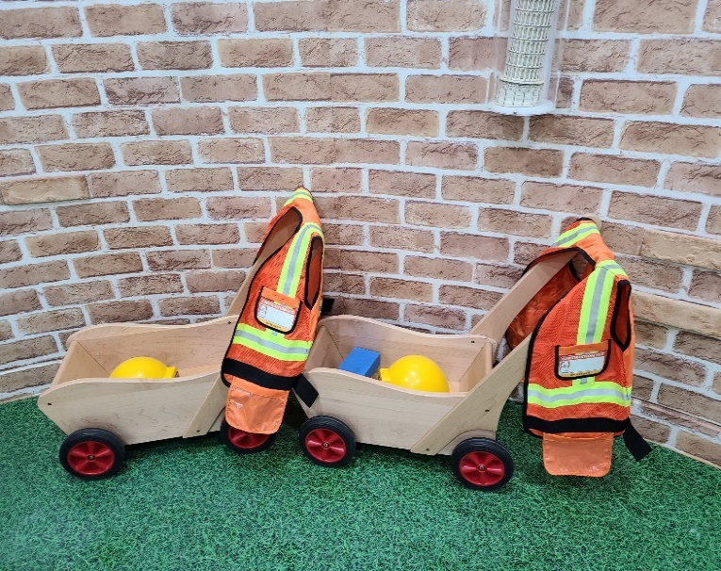
세계는 하나
이용방법
버튼을 눌러 다른 나라의 인사말을 들어요
계단으로 올라가서 미끄럼틀을 타고 내려와요
블록쌓기를 해서 만리장성을 완성해요
주의해요
인사말이 끝날 때까지 기다려요
미끄럼틀을 탈 때는 차례를 지켜요
블록을 다른 곳으로 가져가지 않아요
안전약속
미끄럼틀을 탈 때는 앉아서 타요

Slide 8
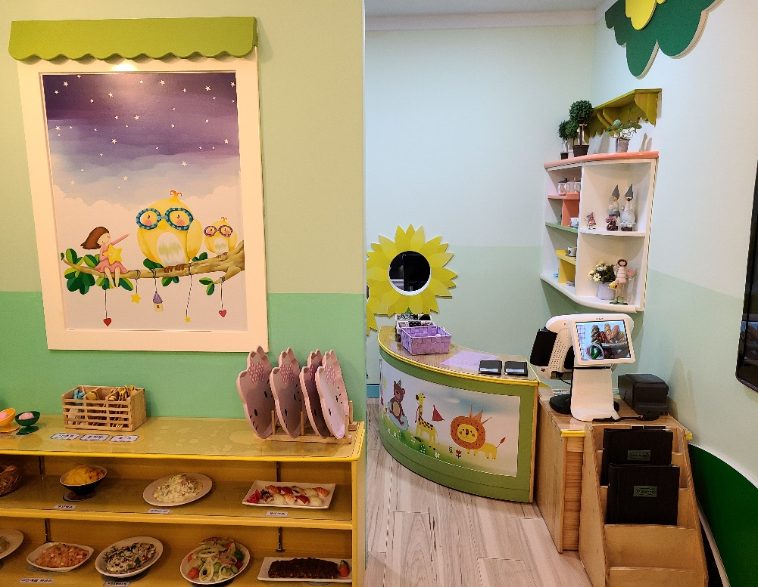
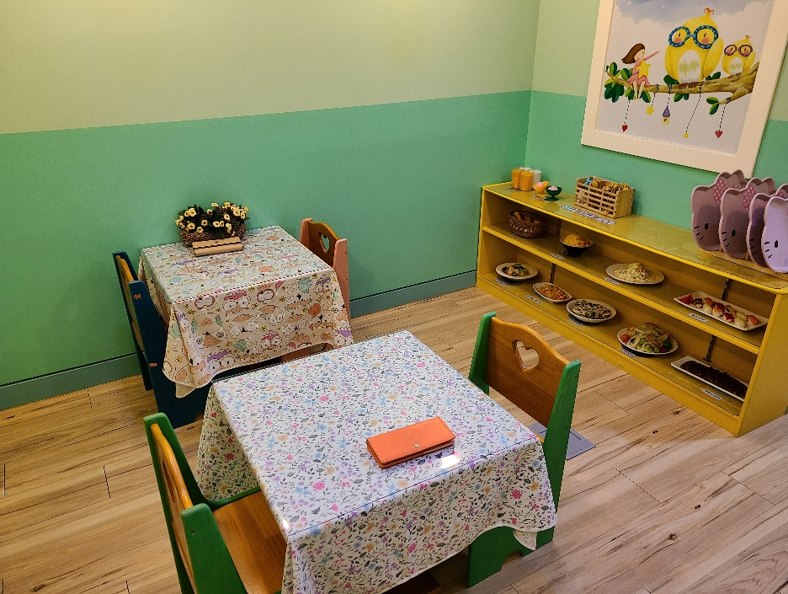
무지개
레스토랑
이용방법
직원과 손님이 되어 직접 주문도 받아보고
음식을 손님들에게 서비스 해 보아요
주의해요
의자를 넣고 뺄 때 손가락 다치지 않도록 조심하고 음식을 옮길 때 천천히 걸어요
안전약속
음식 쟁반은 두 손으로 잡고 이동해요

Slide 9
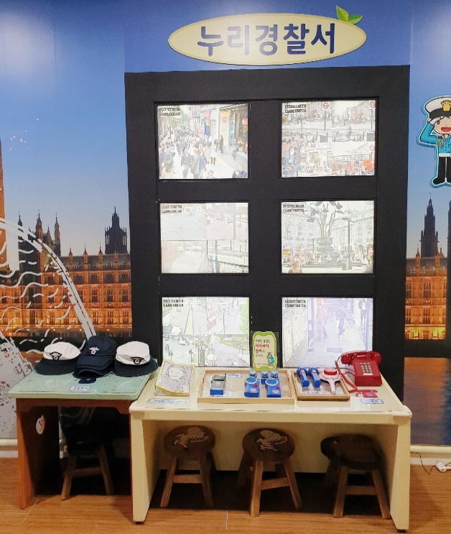
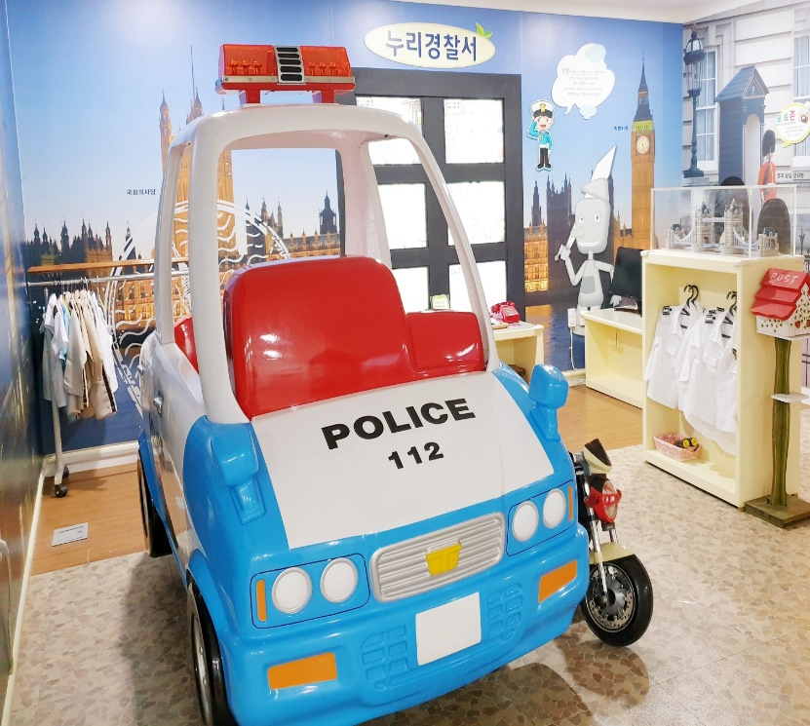
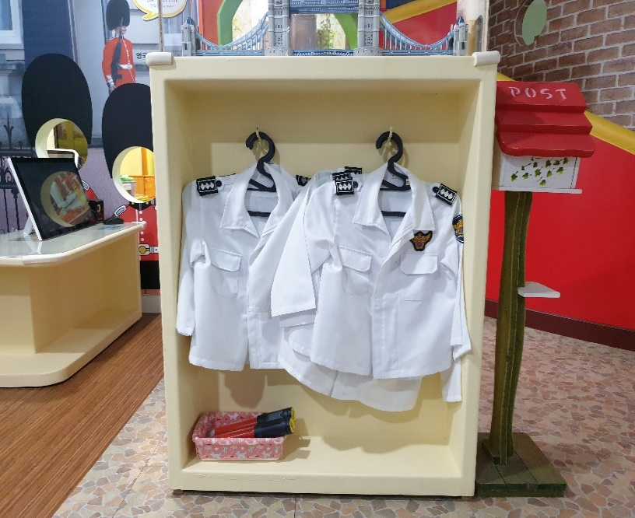
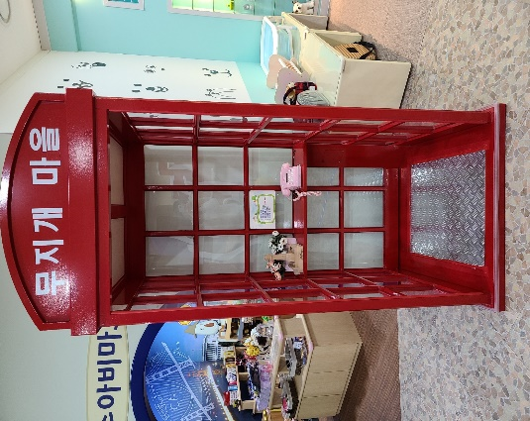
누리 경찰서
이용방법
경찰관의상을 착용한 후 경찰관이 되어
출동도 하고 미아도 찾아 보아요
112신고도 해 보아요
주의해요
경찰차를 타고 내릴 때 친구랑
부딪치지 않도록 조심해요
안전약속
경찰서에서는 걸어 다녀요

Slide 10
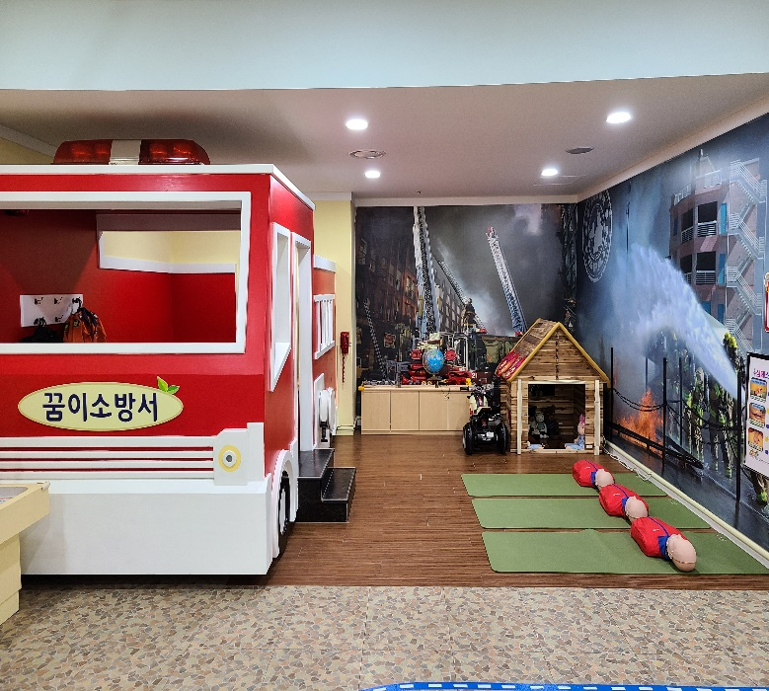

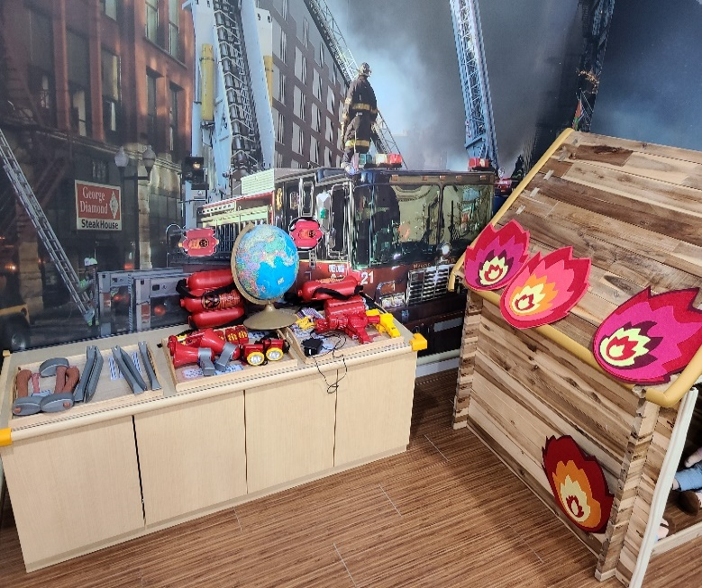
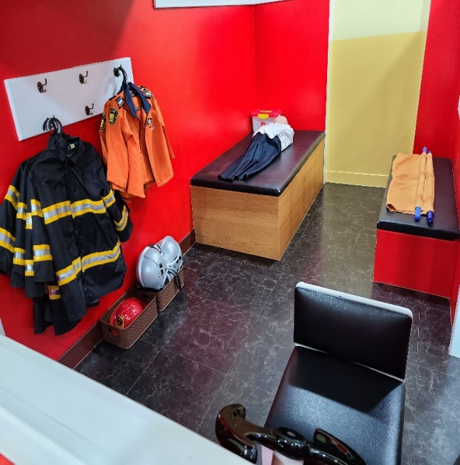
꿈이 소방서
이용방법
불이 났을 때 119에 신고해요
위급상황에 대처하는 방법에 대하여 알아 보아요
심폐소생술을 경험 해요
주의해요
소방차에 탈 때 계단을 조심해서 올라가요
소방 호스에 걸려 넘어지지 않도록 조심해요
안전약속
장난감과 소방 호스는 제자리에 정리해요

Slide 11
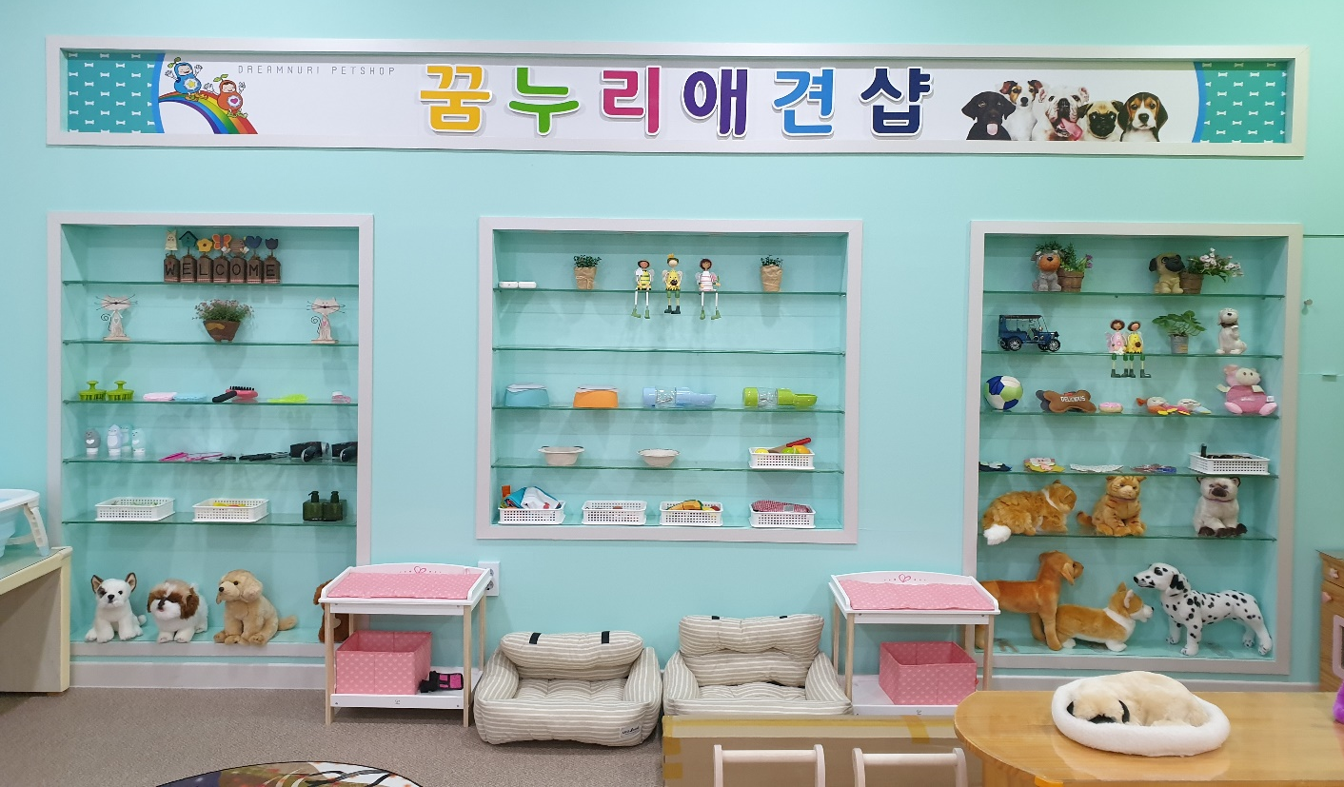
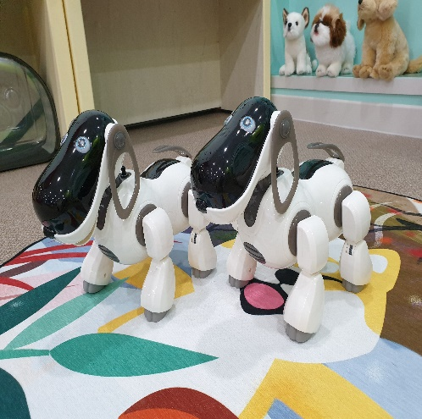
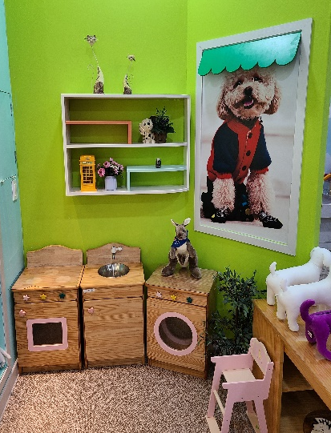
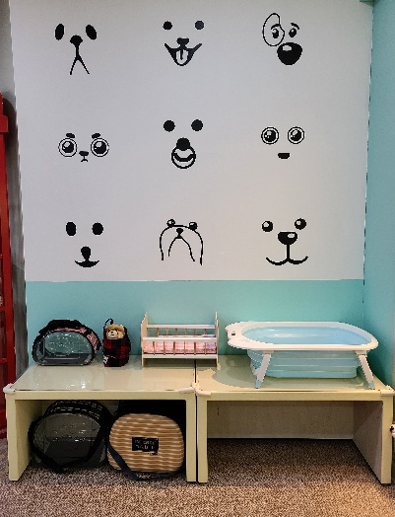
꿈누리
애견 샵
이용방법
귀여운 강아지에게 간식도 만들어 주고
목욕도 시켜 줘요
주의해요
진열장 유리 선반에 부딪치면 다치므로 물건들을 꺼낼 때 조심해서 꺼내요
안전약속
물건들을 소중히 다뤄요

Slide 12
즐겁고 안전한
체험을 해요~

